Slide 1
德光中學
114學測升學講座
(一)推甄申請制度
主講人：輔導組長王志豪
日期：114年02月26日
時間：18:30-19:25

Slide 2
目錄
一、前言
二、時間規劃
三、學測數據分析
四、申請入學三步驟
1.一定要會看”簡章”。
2.使用落點分析並驗算。
3.擬定好”策略”。
五、結語

Slide 3
一、前言

Slide 4
學測成績出來後….
分數出來之後：請冷靜自己的心情，真誠的面對這個分數，不論是進步或退步或差不多，這個分數都是現在你(妳)這段日子”因”生出來的”果”，不論如何都要接受它，因為這就是一個真實的成果。

Slide 5
就先用這個分數算算看可以到哪個學校哪個科系，看看是否會遺憾後悔，如果不會，就試著申請看看吧。如果心裡有百般的掙扎與奮鬥的想法，給自己一點時間，好好的思考，仍有分科的第二次機會，有捨才有得。即使真的要重考，對一輩子的人生也只是一年而已。

Slide 6
二、時間規劃

Slide 7
二月 | 一 | 二 | 三 | 四 | 五 | 六 | 日
一 |  |  | 5 | 6 | 7 | 8 | 9
二 | 10 | 11 | 12 | 13 | 14 | 15 | 16
三 | 17 | 18 | 19 | 20 | 21 | 22 | 23
四 | 24 | 25 | 26 | 27 | 28 | 1 | 2
2/05 開學
2/21 公布在校百分比
2/25 公布學測成績成績單
2/26 1830 申請、繁星說明會(家長、學生)
2/27-3/03 請學生進入政高系統確定自己的學測成績及校排百分比資料正確

Slide 8
三月 | 一 | 二 | 三 | 四 | 五 | 六 | 日
五 | 3 | 4 | 5 | 6 | 7 | 8 | 9
六 | 10 | 11 | 12 | 13 | 14 | 15 | 16
七 | 17 | 18 | 19 | 20 | 21 | 22 | 23
八 | 24 | 25 | 26 | 27 | 28 | 29 | 30
3/03繁星擬真選填 3/05繁星正式選填
3/14 0800 大學科大申請選填政高系統關閉
3/14 1200 發下申請資料紙本家長簽名
3/17 收回家長簽名紙本 3/19送出報名
3/18 公布繁星第一階段篩選結果
3/27 公告申請第一階段篩選結果
(慎重考慮是否要考分科的最好時機點)

Slide 9
四月 | 一 | 二 | 三 | 四 | 五 | 六 | 日
九 | 31 | 1 | 2 | 3 | 4 | 5 | 6
十 | 7 | 8 | 9 | 10 | 11 | 12 | 13
十一 | 14 | 15 | 16 | 17 | 18 | 19 | 20
十二 | 21 | 22 | 23 | 24 | 25 | 26 | 27
4/06高三學生上傳上下學期課程成果2359截止
4/08高三學生上傳上下學期多元成果2359截止
4/10高三學生多元成果、課程勾選2359截止
4/14-18報名模擬面試
4/18高三學生收訖明細1300截止
4/14-5/13 1500-1700 愛心媽媽陪你練口試
(4月7日開始預約)

Slide 10
五月 | 一 | 二 | 三 | 四 | 五 | 六 | 日
十三 | 28 | 29 | 30 | 1 | 2 | 3 | 4
十四 | 5 | 6 | 7 | 8 | 9 | 10 | 11
十五 | 12 | 13 | 14 | 15 | 16 | 17 | 18
十六 | 19 | 20 | 21 | 22 | 23 | 24 | 25
十七 | 26 | 27 | 28 | 29 | 30 | 31
4/28-30 高三期末考
5/01-07大學申請入學第1階段通過篩選考生（上傳及勾選）審查資料至甄選會(交NOPQ)
5/10下午 高三模擬面試(6日前交模面備審)
5/12-13至甄選會系統確認第6學期修課紀錄
5/15-6/01大學申請入學第二階段甄試(面試)

Slide 11
六月 | 一 | 二 | 三 | 四 | 五 | 六 | 日
十七 |  |  |  |  |  |  | 1
十八 | 2 | 3 | 4 | 5 | 6 | 7 | 8
十九 | 9 | 10 | 11 | 12 | 13 | 14 | 15
二十 | 16 | 17 | 18 | 19 | 20 | 21 | 22
二十一 | 23 | 24 | 25 | 26 | 27 | 28 | 29
6/03畢業典禮
6/5-6正備取生登記統一分發就讀志願序
6/12公告大學申請統一分發結果名單
6/17教育部分科測驗報名截止
7/11-12大學分科測驗

Slide 12
三、學測數據分析

Slide 13
協助孩子做最”適合”的決定：收集資料
自己
自我認識
志向/價值觀
興趣
生涯決定
金三角：
能力/性向
做決定
做決定
老師家長的影響
選校
選系
大學學群校系與職業工作分析資料
大學多元入學方案的了解
社會發展的趨勢
目標
升學、校系
、教育、職業資料
環境
社會與
環境因素
做決定
限制或助長因素
各校系的深入認識

Slide 14
年度 | 114學測 | 113學測 | 112學測 | 111學測
學測報名 新制度(國、英不二考)
考試人數 | 121,181 | 120,172 | 118,551 | 116,445
重考生 | 15,913 | 14,412 | 11,962 | 9,270
重考生佔比 | 13.13% | 11.99% | 10.09% | 7.96%
個申名額 | 50,584 【國立：19,732，私立：31,122】 | 51,499 【國立：19,438，私立：32,061】 | 53,856 【國立：19,949，私立：33,907】 | 55,810 【國立：19,554， 私立：36,256】
申請人數 |  | 78,187 | 76,112 | 81,350
獲分發人數 |  | 41,133 | 38,953 | 46,875
分發錄取率 |  | 52.61% | 51.18% | 57.62%
3.個申人數，因為新制度，會有鐘擺效應，但會慢慢穩定。
1.少子化，考試人數卻增加，全因”重考生”增加。
2.大學個申名額好像變少，但是國立是變多的。

Slide 15
德光歷年 大學甄試志願通過第一階段比率
升學 年度 | 通過 | 全部送出 志願數 | 平均 通過數 | 全國
113 | 641 | 1639 | 2.34 | 2.82
112 | 685 | 1577 | 2.58 | 2.96
111 | 793 | 1875 | 2.52 | 2.88
第二類組(電機資工)
大爆發，很多預估務實的志願變夢幻落選。

Slide 16
提出思考點1： 1.私立大學補助1.75萬： 公立vs私立 學費拉近距離? 2.學校人數多寡與科系的關聯? 例：國立台南大學 5966人 私立輔仁大學 25681人
113大學人數統計表

Slide 17
提出思考點2： 選校 VS 選系 轉系 VS 轉學 雙主修 VS 輔系 出國 VS 研究所
把這些資料當作專題來研究吧

Slide 18
四、申請入學三步驟
1.一定要會看”簡章”
2.使用落點分析並驗算
3.擬定好”策略”

Slide 19
第一步 — 一定要會看簡章-很重要喔
學會看簡章-很重要喔
簡章=使用說明書
延伸

Slide 20
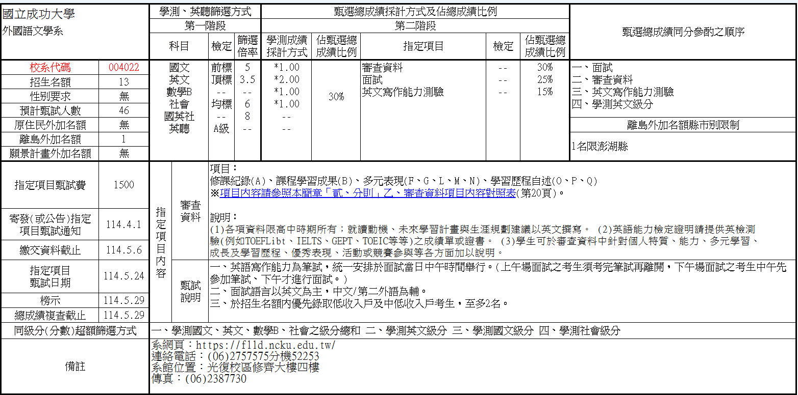
第一階段先篩選
(先檢定、後倍率)
第二階段才甄試
錄取要算總分
(學測+甄選成績)
延伸

Slide 21
成 功 大 學 外 文 系 個 人 申 請 第 一 階 段 |  |  | 科目 | 檢定 | 篩選倍率 | 學測成績採計方式 | 30 % | 審查資料 | 30%
 | 校系 代碼 | 004 022 | 國文 | 前標 | 5 | *1.00 |  | 面試 | 25%
 | 招生 名額 | 13 | 英文 | 頂標 | 3.5 | *2.00 |  | 英文寫作能力測驗 | 25%
 | 性別 要求 | 無 | 數B | -- | -- | *1.00
 |  |  |  |  |  |  |  | 同級分超額篩選方式
 | 預計 甄試 人數 | 46 | 社會 | 均標 | 6 | *1.00
 |  |  |  |  |  |  |  | 一、學測國文、英文、數B、社會之級分總和 二、學測英文級分 三、學測國文級分。四、學測社會級分。
 | 原 住民 | 無 | 國英 社 | -- | 8
 | 指定 項目 甄試 費 | 1500 | 英聽 | A
4.依次倍數篩選
6.超額
的比法
4.依次倍數篩選
1.先確定是否達到標準
5.倍數最小的就是第二階段的名額
2.確定
招生名額
3.先尋找倍數最大的

Slide 22
成 功 大 學 外 文 系 個 人 申 請 第 二 階 段 |  |  | 科目 | 檢定 | 篩選倍率 | 學測成績採計方式 | 30 % | 審查資料 | 30%
 | 校系 代碼 | 004 022 | 國文 | 前標 | 5 | *1.00 |  | 面試 | 25%
 | 招生 名額 | 13 | 英文 | 頂標 | 3.5 | *2.00 |  | 英文寫作能力測驗 | 25%
 | 性別 要求 | 無 | 數B | -- | -- | *1.00
 |  |  |  |  |  |  |  | 甄選總成績同分參酌之順序
 | 預計 甄試 人數 | 46 | 社會 | 均標 | 6 | *1.00
 |  |  |  |  |  |  |  | 一、面試 二、審查資料 三、英文寫作能力測驗 四、學測英文級分
 | 原 住民 | 無 | 國英 社 | -- | 8
 | 指定 項目 甄試 費 | 1500 | 英聽 | A
2.學科佔的百分比
3.其他佔的百分比
4.超額時的比法
1.各科的
加權

Slide 23
寄發(或公告)指定 項目甄試通知 | 114.4.1
繳交資料截止 | 114.5.6
指定項目甄試日期 | 114.5.24
榜示 | 114.5.29
總成績複查截止 | 113.5.29
2.面試日期是否與他校有衝突
3.該校的
放榜日
1.通知第一階段通過與繳交備審NOPQ的時間

Slide 24
指 定 項 目 內 容 | 審 查 資 料 | 項目： 修課紀錄(A)、課程學習成果(B)、多元表現(F、G、L、M、N)、學習歷程自述(O、P、Q) 說明： (1)各項資料限高中時期所有；就讀動機、未來學習計畫與生涯規劃建議以英文撰寫。(2)英語能力檢定證明請提供英檢測驗(例如TOEFLibt、IELTS、GEPT、TOEIC等等)之成績單或證書。(3)學生可於審查資料中針對個人特質、能力、多元學習、成長及學習歷程、優秀表現、活動或競賽參與等各方面加以說明。
 | 甄 試 說 明 | 一、英語寫作能力為筆試，統一安排於面試當日中午時間舉行。(上午場面試之考生須考完筆試再離開，下午場面試之考生中午先參加筆試、下午才進行面試。) 二、面試語言以英文為主，中文/第二外語為輔。 三、於招生名額內優先錄取低收入戶及中低收入戶考生，至多2名。
2.面試時間
的安排
1.審查資料的內容
(詳細的內容最好直接要到該科系的網頁查詢)

Slide 25
中 國 醫 藥 大 學 - 藥 學 系 個 人 申 請 第 一 階 段 | 校系 代碼 | 012 052 | 國文 | -- | - | *1.00 | 50% | 審查資料 | 20%
 | 招生 名額 | 157 | 英文 | 均標 | - | *1.00 |  | 面談 | 30%
 | 性別 要求 | 無 | 數A | 均標 | 3 | *1.00 |  | 同級分超額篩選方式
 | 預計 甄試 人數 | 471 | 社會 | -- | -
 |  |  |  |  |  |  |  | 一、學測國文、英文、數學A、自然之級分總和 二、學測自然級分 三、學測英文級分 四、學測數學A級分
 | 原住 民外 加名 額 | 14 | 自然 | 均標 | 5 | *1.25
 | 指定 項目 甄試 費 | 1100 | 英聽 | B級 | - | --
4.倍數最小的就是第二階段的名額
5.超額時的比法
3.再尋找倍數最大的
2.確定
招生名額
1.先確定是否達到標準

Slide 26
中 國 醫 藥 大 學 - 藥 學 系 個 人 申 請 第 二 階 段 | 校系 代碼 | 012 052 | 國文 |  | - | *1.00 | 50% | 審查資料 | 20%
 | 招生 名額 | 152 | 英文 | 均標 | - | *1.00
 |  |  |  |  |  |  |  | 面談 | 30%
 | 性別 要求 | 無 | 數A | 均標 | 3 | *1.00
 | 預計 甄試 人數 | 456 | 社會 | -- | - |  |  | 甄選總成績同分參酌之順序
 | 原住 民外 加名 額 | 14 | 自然 | 均標 | 5 | *1.25
 |  |  |  |  |  |  |  | 一、面談 二、學測國英數A自之級分總和 三、學測自然級分 四、學測英文級分
 | 指定 項目 甄試 費 | 1100 | 英聽 | B級 | - | --
2.學科佔的百分比
3.其他佔的百分比
4.甄選總成績同分參酌之順序
1.各科的
加權

Slide 27
寄發 甄試 通知 | 114.3.27 | 指 定 項 目 內 容 | 審 查 資 料 | 項目：修課紀錄(A)、課程學習成果(D)、多元表現(F、G、I、M、N)、學習歷程自述(P) 說明：考量公平性，不採計外部連結資料。
繳交 截止 | 114.5.7
指定 項目 甄試 日期 | 114.5.24 至 114.5.25
 |  |  |  | 面談著重學生的人文素養、責任感、獨立性思考、同理心、語言溝通能力。
 |  |  | 甄 試 說 明
榜示 | 114.5.28
成績複查 截止 | 114.5.29
1.通知第一階段通過與繳交備審的時間
3.面試日期是否與其他大學衝突
2.審查資料的內容
4.該校的
放榜日

Slide 28
第二步 — 使用落點分析
善用免費的落點，再加上自己的驗算，會更方便預測。
延伸

Slide 29
落點分析：交叉查榜 免費的 https://www.com.tw/p.html

Slide 30
【114學測】簡單3步驟，自己驗算落點
拿到114學測成績後，你也可以由學測科目組合的級分推算自已的成績落點。首先，必須準備自己報考學測科目組合114年和113年的級分累計人數表，再將兩者相比對，就可以找出自己在選填志願時的可能落點所在。

Slide 31
步驟1：下載人數累計表
放在學校首頁 ★114學測「1至4科不同科目組合級分人數百分比累計表」 ★113學測「1至4科不同科目組合級分人數百分比累計表」

Slide 32
步驟2：找出去年級分 (大學推甄委員會)
再來，看看自己的學測級分累計人數為多少，再找出113年最相近的累計人數值，就可得知自己114學測級分約等於113年的幾級分了。

Slide 33
你的級分累計人數
該科系的級分累計人數
114
113

Slide 34
113
114
夢幻
務實
保守

Slide 35
步驟3：判斷夢幻、務實、保守
夢幻* ？(-1,-2)
務實* ？(-1,0,+1)
保險* ？ (+1,+2,+3)

Slide 36
第三步 — 擬定好”策略”
每個人都可以申請大學六個科系，科大六個科系，但是最後我們只能選擇一個科系就讀。所以第一階段大學、科大最好要
各過三個比較穩。
延伸

Slide 37
推甄 選填技巧
以落點預測評估大約的學系群。
以紀錄單來評估各校系的機率
衡量6間校系的機會，要確定策略：
夢幻 *? 務實*? 保險*?

Slide 38
推甄 策略1
一、考的不好：因為考不好，所以要挑戰夢幻，買樂透，夢幻要多一點，如果夢幻上了心裡也爽一點， 也可以做為分科考志願的底線。
夢幻 * 3 務實*2 保險*1 or
夢幻 * 4 務實*2 保險*0

Slide 39
推甄 策略2
二、考的很滿意：
因為分數滿意，要確定可以用這個分數，因此保險要多一點，確保有上，夢幻不宜太多，但是沒有，又不好。
夢幻 * 1 務實*2 保險*3

Slide 40
推甄 策略3
三、考的跟模擬考差不多：
務實和保險可以確保有上，希望至少有上三個，如果想早點上大學，一定要確定科系是可以接受的。
夢幻 * 2 務實*2 保險*2

Slide 41
第二類組大爆發
德光歷年 大學甄試志願通過第一階段比率
升學年度 | 通過 | 全部送出志願數 | 平均 通過數 | 全國
113 | 641 | 1639 | 2.34 | 2.82
112 | 685 | 1577 | 2.58 | 2.96
111 | 793 | 1875 | 2.52 | 2.88

Slide 42
113 A生
國文 | 英文 | 數A | 數B | 社會 | 自然 |  | 語文表達能力測驗級分
11 | 14 | 13 | 12 | 11 | 12 |  | A+
 | 篩選倍率 | 112 最低上榜的 | 113 你的
國立 中山大學 資訊工程 學系 | 國10 | 11(65,930) | 11(66,967)
 | 自6 | 11(23,166) | 12(20,063) 13(13,367)
 | 國英數A自4 | 49(9,574) | 50(9,852)
 | 英數A 3 | 24(10,803) | 24(12,161)

Slide 43
使用政高系統選填志願

Slide 44
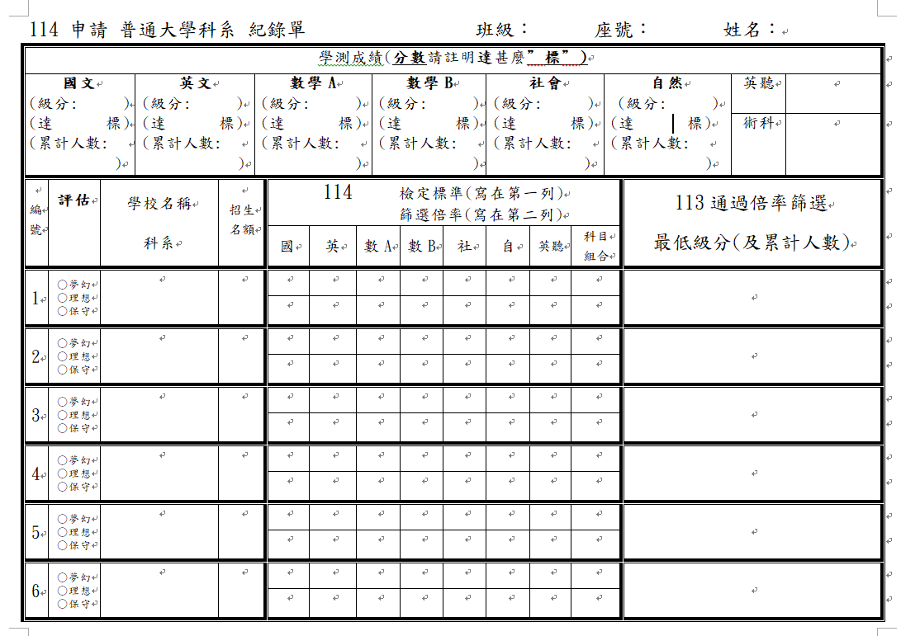
開始寫作業吧!!!

Slide 45
I同學(六選N)
國文 | 英文 | 數A | 數B | 社會 | 自然 | 語文表達能力測驗級分
14 | 14 | * | 8 | 15 | * | A
前一年標準
全通過
 | 國立臺灣大學 | 歷史學系 | 國英社43
 | 國立臺灣師範大學 | 歷史學系 | 國英社39，國13，英12，社14
 | 國立中興大學 | 歷史學系 | 國英21，社14
 | 國立成功大學 | 歷史學系 | 國13，英12，社14
 | 國立政治大學 | 歷史學系 | 國12，英12，社14
 | 國立臺北大學 | 歷史學系 | 英12，國12，社14

Slide 46
J同學(六選N)
國文 | 英文 | 數A | 數B | 社會 | 自然 | 語文表達能力測驗級分
13 | 12 | 10 | 11 | 8 | 10 | A
當年標準
 | 國立成功大學 | 交通管理科學系 | 國自20 數A10 英12
 | 國立成功大學 | 都市計劃學系 | 國英數A35 數A11
 | 國立高雄師範大學 | 工業設計學系 | 英12
 | 國立中山大學 | 海洋科學系 | 數A7 自10 英9
 | 國立高雄大學 | 應用化學系 | 英自22
 | 國立高雄大學 | 建築學系 | 國11 英9 數A8

Slide 47
A同學
國文 | 英文 | 數學 | 社會 | 自然 | 總級分 | 語文表達能力測驗級分
13 | 15 | 10 | 13 | 11 | 62 | A
前一年標準
通過
務實 | 國立臺灣師範大學 | 教育學系 |  |  | 總61 | 英14 | 國14
務實 | 國立臺灣師範大學 | 英語學系 | 總51 |  | 社12 | 國13 | 英15
務實 | 國立中央大學 | 英美語文學系 |  |  | 國13 | 英15
務實 | 國立政治大學 | 英國語文學系 |  |  | 英15
夢幻 | 國立成功大學 | 外國語文學系 |  | 總64 | 社14 | 國14 | 英15
夢幻 | 國立彰化師範大學 | 輔導與諮商學系 學校輔導與諮商組 |  |  | 總64
通過
通過
未通過同級分超額篩選(通過本項目篩選最低級分66級分)
未通過總級分篩選(通過本項目篩選最低級分63級分)
通過

Slide 48
B同學
國文 | 英文 | 數學 | 社會 | 自然 | 總級分 | 語文表達能力測驗級分
13 | 11 | 8 | 13 | 10 | 55 | A-
前一年標準
通過
保守 | 世新大學 | 廣播電視電影學電視組 | 國11 | 英10 | 總50
保守 | 實踐大學 | 服裝設計學系(臺北校區) |  | 英6 | 總44
務實 | 國立高雄大學 | 東亞語文學系韓語組 | 國13 | 社13 | 英11
務實 | 輔仁大學 | 織品服裝學系織品設計組 |  |  | 英10
務實 | 東吳大學 | 心理系 | 國+數19 |  | 英11
夢幻 | 國立成功大學 | 歷史系 | 國13 | 英12 | 社14
通過
通過
通過
通過
(未通過英文項目篩選最低級分12級分)

Slide 49
C同學
國文 | 英文 | 數學 | 社會 | 自然 | 總級分 | 語文表達能力測驗級分
9 | 12 | 6 | 11 | 6 | 44 | B-
前一年標準
通過
保守 | 靜宜大學 | 觀光事業學系 | 英7 | 總35
保守 | 銘傳大學 | 觀光事業學系(桃園校區) |  | 總40
務實 | 義守大學 | 醫務管理學系 | 國+總46
務實 | 國立屏東大學 | 社會發展學系 |  | 英10
夢幻 | 國立宜蘭大學 | 應用經濟與管理學系 | 英+數19
夢幻 | 國立聯合大學 | 經營管理學系 | 國+數14
通過
通過
未通過同級分超額篩選(通過本項目篩選最低級分48級分)
未通過英文+數學 篩選最低級分19級分
通過

Slide 50
E同學(五選四)
國文 | 英文 | 數學 | 社會 | 自然 | 自總 | 社總 | 語文表達能力測驗級分
14 | 13 | 11 | 10 | 11 | 49 | 48 | A-
前一年標準
夢幻 | 馬偕醫學院 | 聽力暨語言治療學系語言組 | 英＋自／２４，國＋總／７５
夢幻 | 中山醫學大學 | 語言治療與聽力學系聽力組 | 國+英＋數＋自＋總／１０９
務實 | 臺灣師範大學 | 健康促進與衛生教育學系 | 國+英／２７
務實 | 臺北醫學大學 | 食品安全學系 | 數＋社／１７，英＋自／２５
保守 | 亞洲大學 | 聽力暨語言治療學系 | 國１０，自８，英１１
夢幻 | 國立臺北教育大學 | 教育學系 | 總５６，國＋數／２２
通過
未通過3倍率篩選(通過國＋英＋數＋自篩選最低級分51級分)
未通過3倍率篩選(通過本項目篩選英+自最低級分26級分)
通過
通過
未通過同級分超額篩選(通過本項目(社總)篩選最低級分51級分)

Slide 51
F同學(五選四)
國文 | 英文 | 數學 | 社會 | 自然 | 自總 | 社總 | 語文表達能力測驗級分
11 | 14 | 5 | 7 | * | * | 37 | A+
前一年標準
通過
務實 | 東吳大學 | 英文學系 | 國11，英14
保守 | 東海大學 | 外國語文學系 | 英13
保守 | 淡江大學 | 法國語文學系 | 國11，英12
務實 | 輔仁大學 | 義大利語文學系 | 國11，英13
務實 | 臺中教育大學 | 英語學系 | 英14
夢幻 | 嘉義大學 | 外國語言學系應用外語組 | 國12，英14
通過
通過
通過
未通過同級分超額篩選(未通過本項目篩選最低級分48級分)
未通過7倍率篩選(通過本項目篩選最低級分12級分)

Slide 52
G同學(六選N)
國文 | 英文 | 數A | 數B | 社會 | 自然 | 語文表達能力測驗級分
13 | 13 | 9 | 15 | 15 | * | A
 | 國立成功大學 | 會計學系 | 國英數B社54，數B14，英14
 | 國立成功大學 | 企業管理學系 | 數B15，英13
 | 國立政治大學 | 國際經營與貿易學系 | 國英數A社48，國13，英14，數A9
 | 國立中央大學 | 經濟學系 | 國英25，數B14
 | 國立臺北大學 | 金融與合作經營學系 | 英13，數A9
 | 國立臺北大學 | 財政學系 | 國英數A社48，數A9，英13

Slide 53
H同學(六選N)
國文 | 英文 | 數A | 數B | 社會 | 自然 | 語文表達能力測驗級分
13 | 10 | 5 | 12 | 14 | * | B
 | 東海大學 | 財務金融學系 | 英數B20
 | 淡江大學 | 財務金融學系 | 國英數B33
 | 逢甲大學 | 財務金融學系 | 國英數B33
 | 逢甲大學 | 澳洲墨爾本皇家理工大學商學與創新雙學士學位學程 | 英數B16，英8
 | 輔仁大學 | 金融與國際企業學系 | 英12，國數B23
 | 國立嘉義大學 | 財務金融學系 | 國11，英11，數B12

Slide 54
I同學(六選N)
國文 | 英文 | 數A | 數B | 社會 | 自然 | 語文表達能力測驗級分
14 | 14 | * | 8 | 15 | * | A
前一年標準
全通過
 | 國立臺灣大學 | 歷史學系 | 國英社43
 | 國立臺灣師範大學 | 歷史學系 | 國英社39，國13，英12，社14
 | 國立中興大學 | 歷史學系 | 國英21，社14
 | 國立成功大學 | 歷史學系 | 國13，英12，社14
 | 國立政治大學 | 歷史學系 | 國12，英12，社14
 | 國立臺北大學 | 歷史學系 | 英12，國12，社14

Slide 55
L同學(六選N)
國文 | 英文 | 數A | 數B | 社會 | 自然 | 語文表達能力測驗級分
12 | 13 | 6 | 10 | - | 10 | A
當年標準
 | 中原大學 | 化學系化學組 | 英數A19 自10
 | 中原大學 | 化學系材料化學組 | 英數A14 自10
 | 東海大學 | 化學系化學組 | 英自12
 | 中國醫藥大學 | 生物科技學系 | 自6 英11
 | 淡江大學 | 化學學系材料化學組 | 自11
 | 輔仁大學 | 化學系 | 英9

Slide 56
J同學(六選N)
國文 | 英文 | 數A | 數B | 社會 | 自然 | 語文表達能力測驗級分
13 | 12 | 10 | 11 | 8 | 10 | A
當年標準
 | 國立成功大學 | 交通管理科學系 | 國自20 數A10 英12
 | 國立成功大學 | 都市計劃學系 | 國英數A35 數A11
 | 國立高雄師範大學 | 工業設計學系 | 英12
 | 國立中山大學 | 海洋科學系 | 數A7 自10 英9
 | 國立高雄大學 | 應用化學系 | 英自22
 | 國立高雄大學 | 建築學系 | 國11 英9 數A8

Slide 57
K同學(六選N)
國文 | 英文 | 數A | 數B | 社會 | 自然 | 語文表達能力測驗級分
11 | 7 | 8 | - | - | 10 | B
當年標準
 | 東海大學 | 化學工程與材料工程學系 | 數A自18
 | 東海大學 | 資訊工程學系 | 英數A自26
 | 逢甲大學 | 光電科學與工程學系 | 國英數A自36
 | 逢甲大學 | 資訊工程學系 | 數A8 國英數A28
 | 逢甲大學 | 通訊工程學系 | 國英數A25
 | 國立臺灣海洋大學 | 海洋工程科技學士學位學程 | 英數A自37 自10 數A8

Slide 58
K同學(六選N)
國文 | 英文 | 數A | 數B | 社會 | 自然 | 語文表達能力測驗級分
11 | 6 | 7 | - | - | 8 | B
當年標準
全未通過
 | 中原大學 | 土木工程學系 | 國數A18
 | 中原大學 | 工業與系統工程學系工程組 | 國數A19
 | 淡江大學 | 土木工程學系 | 國數A15 國12
 | 淡江大學 | 航空太空工程學系 | 英數A自22
 | 逢甲大學 | 建築專業學院學士班 | 國英18
 | 世新大學 | 圖文傳播學系 | 英6 國11

Slide 59
科技校院日間部四年制申請入學簡介

Slide 60
科技校院日間部四年制：6個校系
找出有興趣的學校科系為大方向
使用落點分析將級分換算成百分比數。
篩選列出想選填的校系
確定申請入學的6個志願

Slide 61
A同學
國文 | 英文 | 數學 | 社會 | 自然 | 總級分 | 語文表達能力測驗級分
13 | 14 | 8 | 10 | 9 | 54 | A+
 |  |  | 前一年 標準 | 換算後的成績
保險 | 國立高雄第一科技大學 | 應用德語系 | 80 | 93.33
務實 | 國立高雄應用科技大學 | 應用外語系 | 90 | 93.33
務實 | 國立臺中科技大學 | 應用英語系 | 90 | 90
夢幻 | 國立臺中科技大學 | 企業管理系 | 79.05 | 74.29
* | * | * | * | *
通過
通過

Slide 62
B同學
國文 | 英文 | 數學 | 社會 | 自然 | 自總 | 社總 | 語文表達能力測驗級分
13 | 8 | 9 | 11 | 6 | 36 | 41 | A-
 |  |  | 前一年 標準 | 換算後 的成績
保險 | 南臺科技大學 | 電機工程系控制與晶片組 | 44.44 | 51.11
務實 | 國立勤益科技大學 | 資訊工程系 | 80 | 86.67
夢幻 | 國立虎尾科技大學 | 材料科學與工程系 | 71.67 | 60
夢幻 | 國立屏東科技大學 | 工業管理系 | 93.33 | 86.67
夢幻 | 國立高雄科技大學 | 化學工程與材料工程系 （建工校區） | 83.33 | 73.33
通過
通過

Slide 63
C同學
國文 | 英文 | 數學 | 社會 | 自然 | 自總 | 社總 | 語文表達能力測驗級分
13 | 14 | 14 | 11 | 13 | 54 | 52 | A+
 |  |  | 前一年 標準 | 換算後 的成績
夢幻 | 國立臺灣科技大學 | 材料科學與工程系 | 88.57 | 90.48
保險 | 國立雲林科技大學 | 環境與安全衛生工程系 | 70.48 | 90.48
務實 | 國立臺北科技大學 | 材料及資源工程系材料組 | 87.62 | 90.48
務實 | 國立高雄科技大學 | 化學工程與材料工程系 （建工校區） | 83.33 | 90.00
務實 | 嘉藥學校財團法人嘉南藥理大學 | 藥學系 | 84.44 | 90.00
全通過

Slide 64
五、結語

Slide 65
個人申請時間表
2/27-3/03 請學生進入政高系統確定自己的學測成績及校排百分比資料正確
3/3-3/14 0800截止 大學、科大申請選填政高系統關閉
3/14 1200 發下申請資料紙本家長簽名
3/17 收回家長簽名紙本
3/19 送出報名
3/27 教育部公告申請第一階段篩選結果

Slide 66
個人申請三步驟
第一步 一定要會看”簡章”
第二步 使用落點分析並驗算
第三步 擬定好”策略”
確定六個志願
都能符合你的”策略”。
就送出去吧，人生沒有100%的。
彈性的接納生命的不確定性。
延伸

Slide 67
「2025大學暨技職校院多元入學博覽會」
3月1~2日上午10點到下午5點
南區：高雄新光三越左營店10樓
(高雄市左營區高鐵路123號)

Slide 68
2025年3月8~9日 @成功大學光復校園
單車節是全台最豐富的大學校系博覽會，由成大的學生來組織活動並主導進行。

Slide 69
長大 就是--
選擇 負責
即使選錯了
將來
也要負責找回對的路
延伸

Slide 70
第一段講完，休息一下
下一段繁星，1935開始
即日起就可以開始約時間了
負責的輔導老師
S301、S303 郭淑華 分機：713
S302、S305 王志豪 分機：712
S304、S306、S307、S308
楊家祺 分機：716

